Slide 1
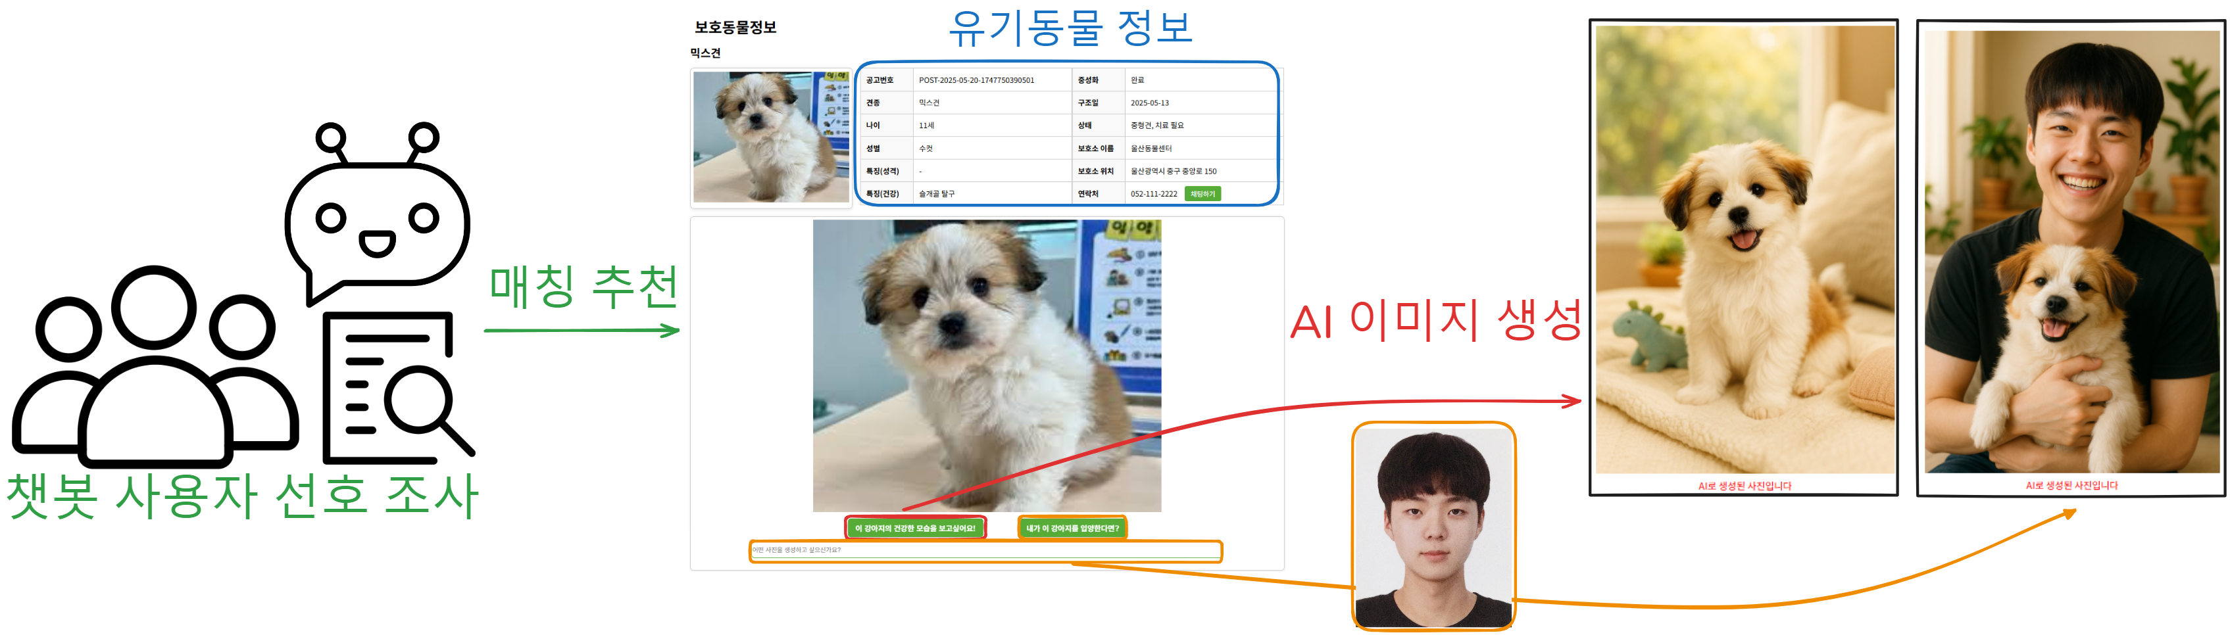
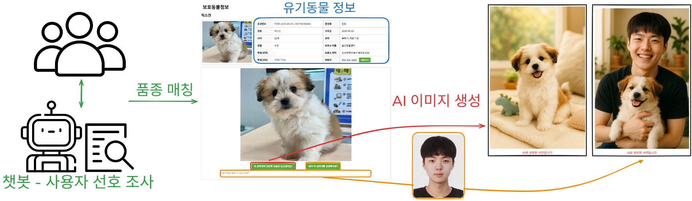
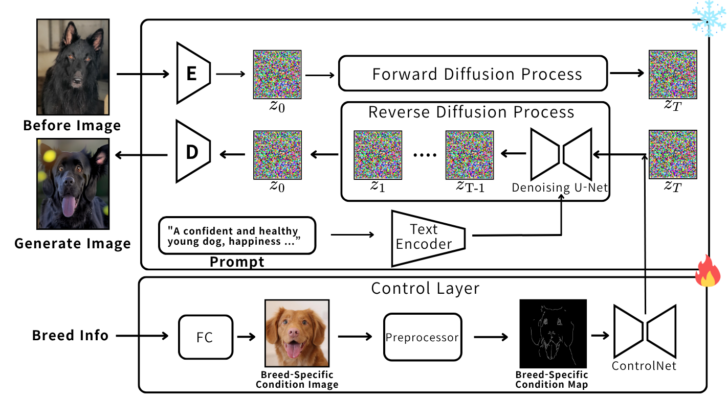
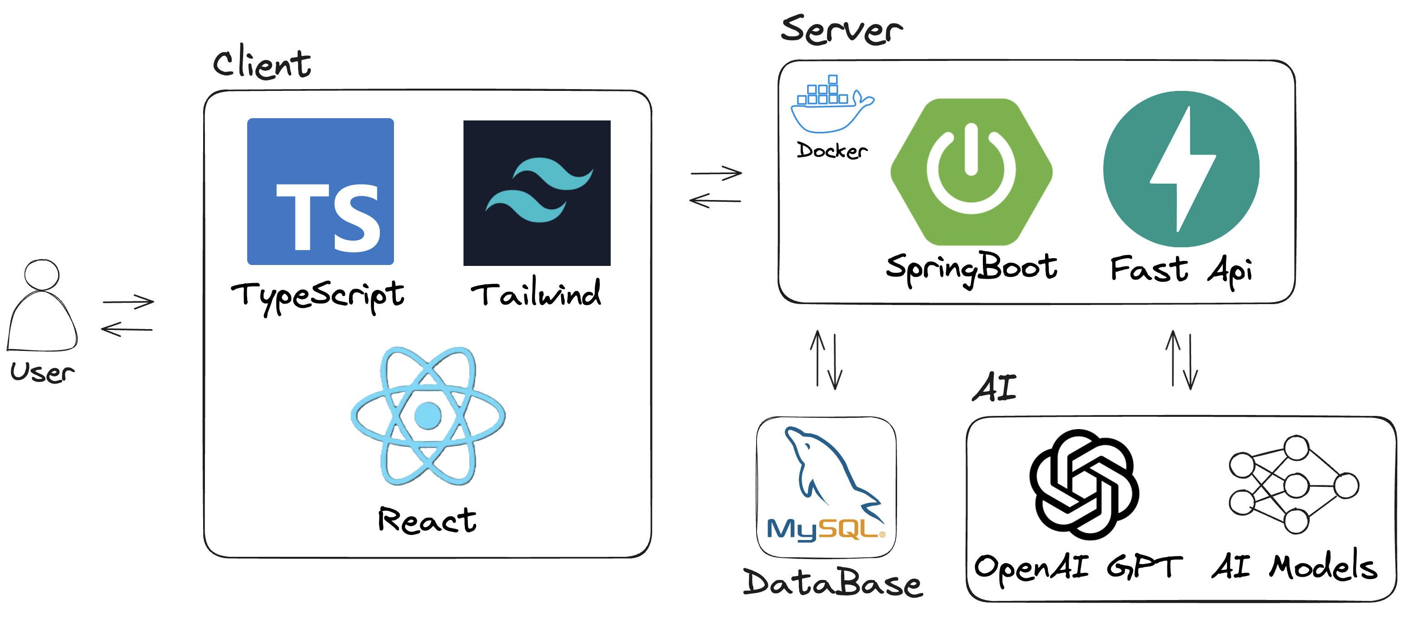
With Pet
유기 동물 입양 장려 AI 이미지 생성 및 매칭 플랫폼
02-12 팀 오승주, 유승환, 고건영
지도교수 : 정 지 훈 교수
01 프로젝트 개요
02 프로젝트 배경 및 기대효과
반려동물에 대한 개인의 선호도를 바탕으로,
AI 기반 이미지 생성 및 개인 맞춤 품종 매칭을 통해 유기동물의 입양 가능성을 높이는 플랫폼
- 매년 약 13만 마리 유기동물 발생, 입양률 단 26%
- 외모·품종 편향으로 유기동물 입양률 불균형 발생
- 입양 후 이미지 생성으로 외모·품종 편향 완화 기대
- 개인 맞춤 품종 매칭으로 파양률 감소·입양 성공률 향상
03 주요 기능
AI 이미지 생성
품종 매칭
챗봇
- 입양 후 AI 이미지 생성
- 사용자와 유기동물의
동반 이미지 생성
사용자가 입력한정보에 맞춰 반려동물 품종 추천
반려동물 선택 가이드 제공
반려동물 관리 팁,
MBTI 기반 맞춤 추천
사용자 질문 실시간 답변
04 주요 기술
05 시스템 구조도
06 성능 평가
Before & After 이미지 생성 시스템
Model | CLIPScore | LPIPS | Inference Time
w/o Control Layer | 0.62 | 0.41 | 42.8 s
w/ Control Layer (Ours) | 0.69 | 0.39 | 30.1 s
유기동물의 Before 이미지와 품종 정보를 입력
이미지를 변환하여 구조적 특징 추출
유기동물의 입양 후 이미지를 생성
ControlNet Fine-Tuning을 통한 생성 시간 감소
맞춤형 반려동물 품종 매칭 시스템
*CLIPScore: 텍스트–이미지 의미 일치도 (↑ 높을수록 좋음)
*LPIPS: 이미지 시각적 유사도 거리 (↓ 낮을수록 좋음)
설문 응답을 LLM을 활용하여 개인 특성 추출
개인 특성 임베딩과 품종 임베딩 간 코사인 유사도 계산
Top-K 품종 추천 및 설명 제공으로 신뢰성 강화
CLIPScore +11% 향상, LPIPS 5% 감소
추론 속도 약 30% 단축
제안 모델 품질과 속도 동시 향상

